Slide 1
Redusert Avrenning fra veksthus
(grønnsaker)
Henk Maessen og Michel Verheul
Avdeling Frukt og Grønt
NIBIO Særheim

Slide 2
Målsetting:
  Alle veksthus skal redusere avrenning av næringsstoff
  Alle skal være i gang med å sette i verk tiltak innen 2021
Løsninger
  Oppsamling av avrenningsvann : lage veksthus til et lukket system
  Med gjenbruk av avrenningsvann
    Resirkulering
      Med desinfisering
      Andre rensemetoder
      Uten desinfisering
    Bruk i en annen kultur ?
  Uten gjenbruk av avrenningsvann
Notes:
Lagre et lukket system, viktig at alle rør er synlig ifm lekkasje.

Slide 3
Oppsamling av avrenningsvann
I nye gartnerier kontrollert vannforbruk gjennom:
Veksthusgrønnsaker: dyrkingsrenner
Potteplanter: mobilbords anlegg
Overskuddsvann i returbassenger
Betonggulv lager veksthus som et lukket system
I eksisterende eldre gartnerier, som er bygget på bar jord, går avrenningen tapt mest gjennom direkte nedsiving i jord.
Lage et lukket system gjennom:
  Lage grøft med dreneringsrør (kostnader ca 40 kr/m2)
  Installering av dyrkingsrenner (kostnader ca 110 kr/m2)
  Bruk av tykk plast + ugressduk (kostnader ca 80 kr/m2)
  Betonggulv (kostnader ca 250 kr/m2)
I tillegg kreves at det installeres vannbassenger for vannlagring

Slide 4
Hvor mye renner av ?

Slide 5
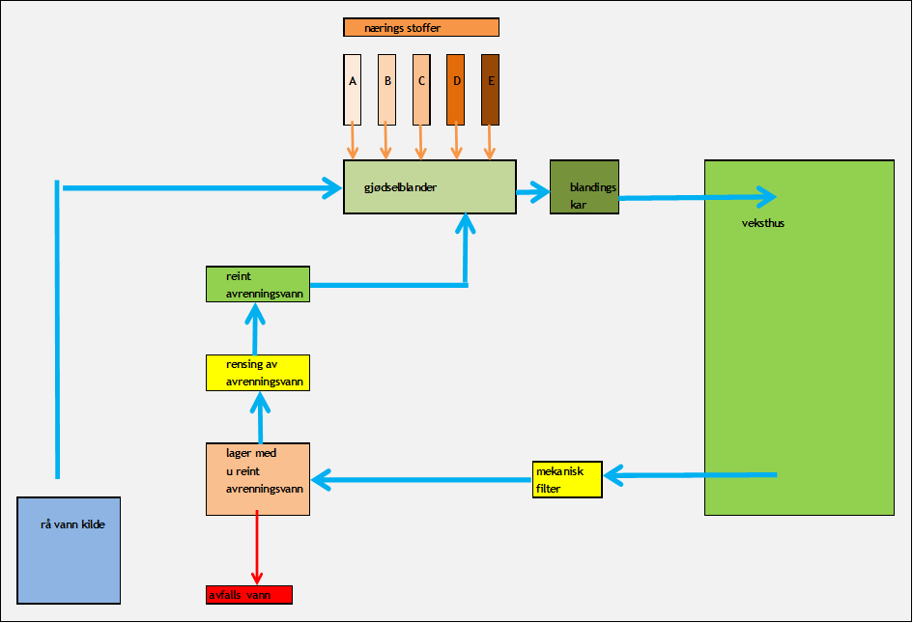
Gjenbruk av avrenningsvann
Tekniske løsninger:
Desinfisering:
  Varme
  UV
  Ozon
  Klor (ECA)
  Hydrogen peroksid
  Ultra filtrasjon
Filtrering:
  Mekanisk filter
  Sandfilter
  Biofilter
Kjemiske midler:
- Previcur, Aliette
Biologiske midler: - Trianum, Prestop, Mycostop, Chitine, … Kulturtiltak: - temperatur, pH

Slide 6
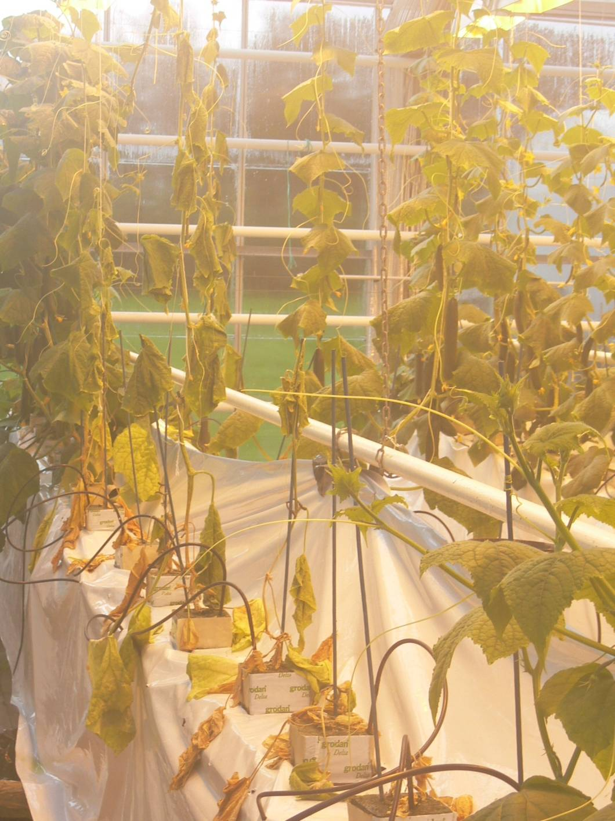
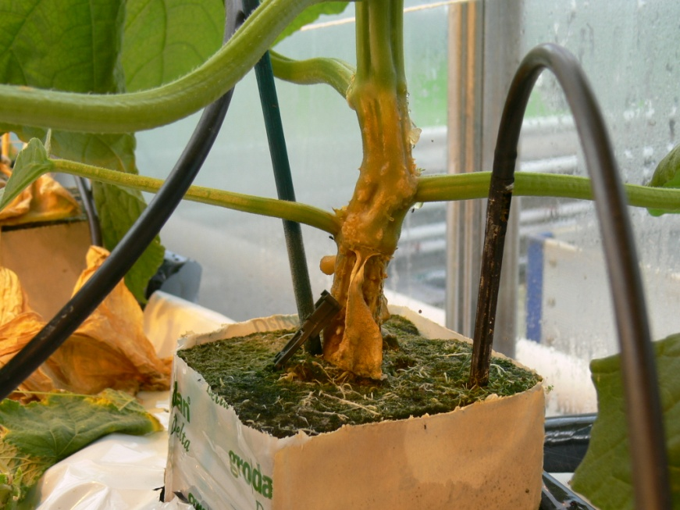
Pythium aphanidermatum

Slide 7
Mekanisk filtrering
Fiber filtration
(duk filtrasjon)

Slide 8
varme
Metode: 30 sek. * 95 grader
Effektivitet: sopp, bakterier og virus
Kapasitet: 1,6 – 16 m3 / time
Utfordringer: Gjødsel (Calcium og fosfat) forurenser varme veksler
          Må renses med syre
Forbehandling: mekanisk filter 0,1 mm

Slide 9
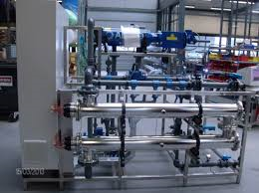
UV
Metode: 250 nm bølgelengde * 250 (100) mJ/cm2
Effektivitet: 100 mJ/cm2 => sopp og bakterier
          250 mJ/cm2 => sopp, bakterier og virus
Kapasitet: 1,6 – 16 m3 / time
Utfordringer: jern
          Gjennomsiktighet av avrenningsvann
          Må noen ganger blander reint vann for 100 % effekt
          Torv
Forbehandling: mekanisk filter 0,04 mm

Slide 10
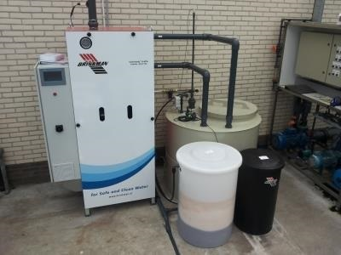
ECA: electrochemically activated water
Metode: 2 elektroder lagre en løsning som inneholder fri
          kloriner som oksiderer forurensinger
Effektivitet: sopp, bakterier og virus
Kapasitet: i gjødselblander, ingen ekstra vann lagring
Utfordringer: ingen forsøk angående effekt av tilført klor
Forbehandling: mekanisk filter 0,1 mm

Slide 11
Rengjøring
Grundig rengjøring før desinfeksjon !
Desinfeksjon (mot soppsykdommer)
DEWA HP50 (Hydrogenperoxid, 30-49%)
Natriumhypokloritt (Aktivt klor > 10%)
Multicode – F (Pereddiksyre 5%, hydrogenperoxid 10-15%)
Notes:
Smitte press i oppstart av kultur

Slide 12
Kjemiske plantevernmidler
Previcur Energy.
  Tillat mot pythium ved oppal av tomat, agurk og salat (risiko ?).
  Kan brukes forebyggende ved dryppvanning mot Pythium i tomat og agurk
  Behandlingsfrist : 3 dager (tomat/agurk) – 21 dager (salat)
  Godkjent fram til 30.04.2020
Aliette WG80:
  Tillat mot algesopper i pydplanter og salat i veksthus
  Behandlingsfrist: 14 dager (salat)
  Godkjent fram til 30.06.2020
Resistim ikke lengre godkjent !

Slide 13
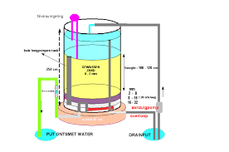
Sand filter (langsom filtrering)
Metode: naturlige mikroflora renser vann fra patogenere
          Ikke tilføring av bakterier
Effektivitet: 95-99 % sopp, bakterier (og virus?)
          Pythium, Phytophtora, Olpidium =>99 %
          Fusarium, Verticilium > 80 %
Kapasitet: 1m2 sandfilter er 100-200 liter time
Utfordringer: 99 % er ikke 100 %
          Trenger vann lagring for reint og ureint vann
Forbehandling: mekanisk filter 0,1 mm

Slide 14
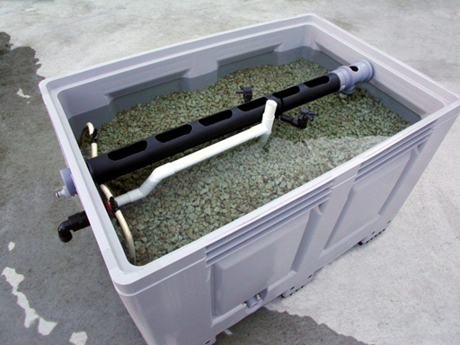
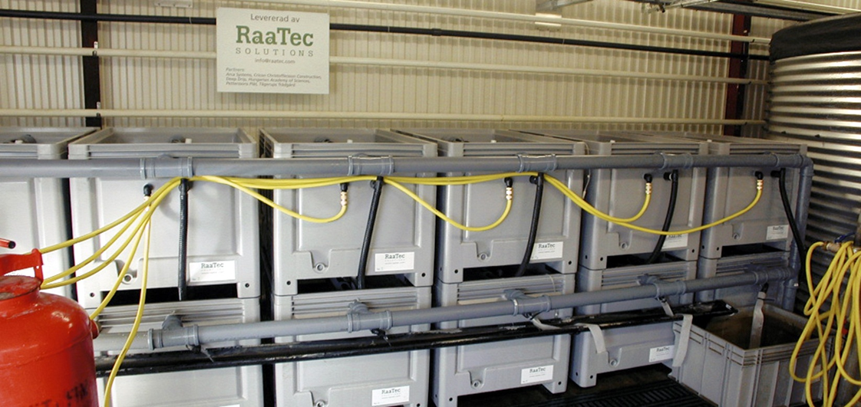
Biofilter
Metode: Som sandfilter
          Med mulighet å tilsette biologiske midler (Trianum, Prestop, Mycostop, Chitin, ..)
Effektivitet: 99 % sopp, bakterier (og virus ?)
Kapasitet: 1 kasse (800*1200) for 2500 m2
Utfordringer: 99 % er ikke 100 %
          Trenger vann lagring for reint og ureint vann
Forbehandling: mekanisk filter 0,1 mm

Slide 15
Biologiske plantevernmidler mot pythium
Prestop (Gliocladium catenulatum) 0.5 g/plant
Mycostop (Streptomyces griseovirides strain K61): 0,33%
Trianum (Trichoderma harzianum): 30 g/1000 planter

Slide 16
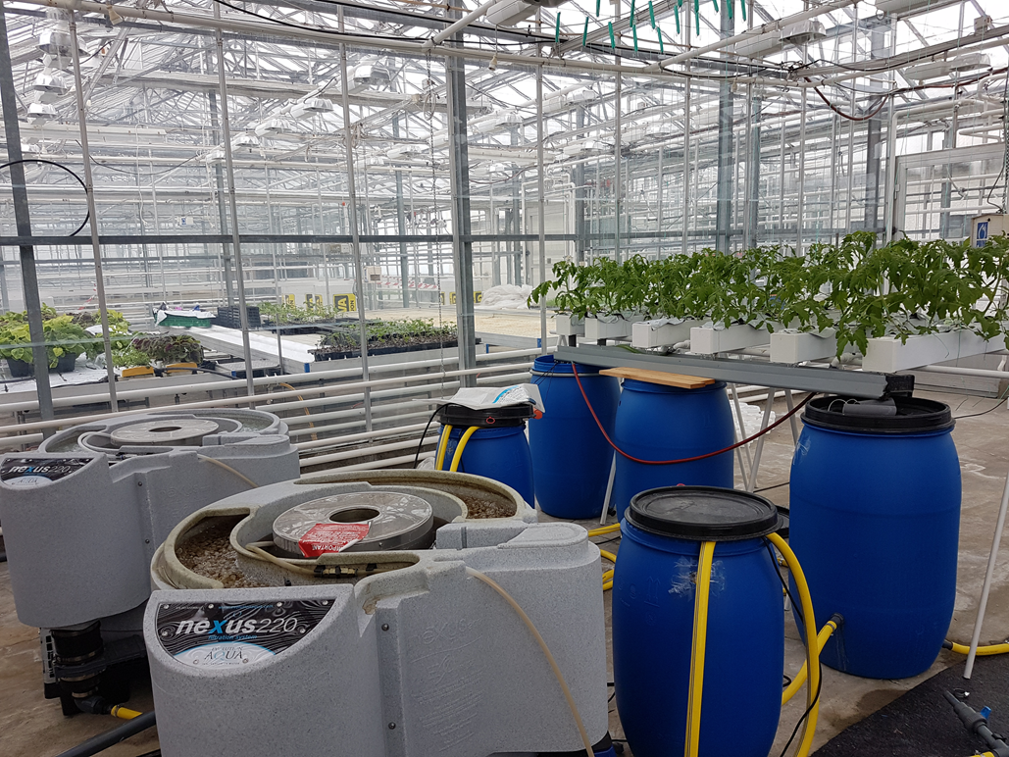

Figur 1. Organoponics system bestående av en biofilter (grå), blandingsbøtter (blå), samt luft- og vannpump.

Slide 17
Kulturtiltak mot angrep av Pythium aphanidermatum i agurk
Helårsproduksjon av agurk
Dyrkingstemperatur:
  Høy dyrkingstemperatur ( Temp gjennomsnitt= 25 ºC) kreves for å oppnå høy avling
  P aphanidermatum forårsaker ikke skader ved Temp < 20 ºC, men blir veldig aggressiv når Temp> 25 ºC
Dyrkingsmedium:
  Valg av dyrkingsmedium påvirker angrep av P aphanidermatum
pH i næringsløsning
  P aphanidermatum har eksplosiv vekst ved pH=7, mens veksten stopper opp ved pH=4
Kilde: Verheul, Herrero, Toppe (GY 11, 2008)

Slide 18
Resirkulering uten desinfisering
Hvilke risiko medfører dette ???
«jord» sykdommer
Plantene ekstra følsom etter utplanting til 1-2 uker etter full plantbelastning
Tomat pythium
crazy roots (Rhizobium bakterie)
Fusarium => poding
Agurk Pythium
Fusarium
Verticillium

Slide 19
Resirkulering uten desinfisering
Ikke anbefale, veldig stor risiko
Lite risiko, men fortsatt risiko
Agurk, belyst, helårskultur
Tomat belyst helårskultur
Tradisjonelt agurk kultur
Tradisjonelt tomat kultur

Slide 20
Gjenbruk i Tradisjonelt tomatkultur
Planting 1. februar
Siste høsting 15. oktober
Avrenning
til 1. mars => neste ingenting, avrenning fra drenering mattene kan brukes
Til 1. april => 5 l/m2
Til 1. mai => 50 l/m2
Til 1 juni => 100-150 l/m2 (værs avhengig)
Notes:
50 l/m2 er 50 m3 /daa
150 M3/daa
Agurk mer problematisk, kanskje siste 2 til 4 uker av kulturet bruk retourvann

Slide 21
Lagringsbehov (Tradisjonelt tomatkultur)
Starttidspunkt resirkulering ⬄ mengde vann som må lagres

Slide 22
Gjenbruk på egen bedrift ( annen kultur )
Avstemming mengde ( vann og næringsinnhold) og tid
Sprede areal
Mellomlagring
Desinfisering i vann lagring (lave pH, tilførsel av Cl(?)
Notes:
Mer forskning til å rense vann i vannlagring

Slide 23
Hvorfor gjenbruk ?
Besparelse på gjødslingskostnader:
  (Besparelse på utgifter til vann kommer i tillegg)
Notes:
Gjødsel blir ikke billiger

Slide 24
Investerings behov
Tykk plast + ugress duk i eksisterende veksthus : 80 kr/m2
Betonggulv : 250 kr/m2
Notes:
Flere små avdelinger øker investeringsbehøv betydelig

Slide 25
Utgangspunkter til kalkyle
Nedbetalings tid
  Dyrkningsrenner 10 år
  Annen oppsamlingsmetoder 5 år
  Desinfiserings unit 5 år
  Vann silo 7,5 år
  Rente 5 %

Slide 26
Økonomiske smertegrense
(uten oppsamling av avrenningsvann)

Slide 27
Økonomiske smerte grense
(35 % støtte til kr 200.000)
(uten oppsamling av avrenningsvann)

Slide 28
Økonomiske smerte grense
(med oppsamling av avrenningsvann)

Slide 29
Økonomiske smerte grense
(35 % støtte til kr. 200.000)
(med oppsamling av avrenningsvann)

Slide 30
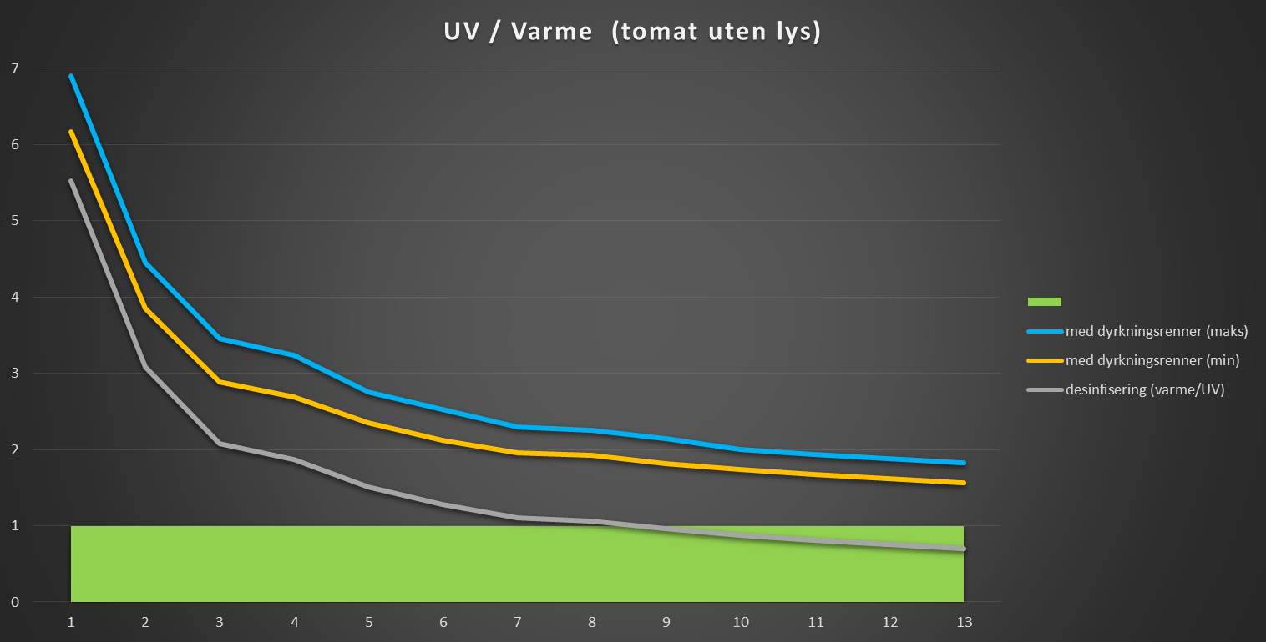
Økonomiske smerte grense
Notes:
Grå linje er uten renner => dvs at innsamling er allerede på plass

Slide 31
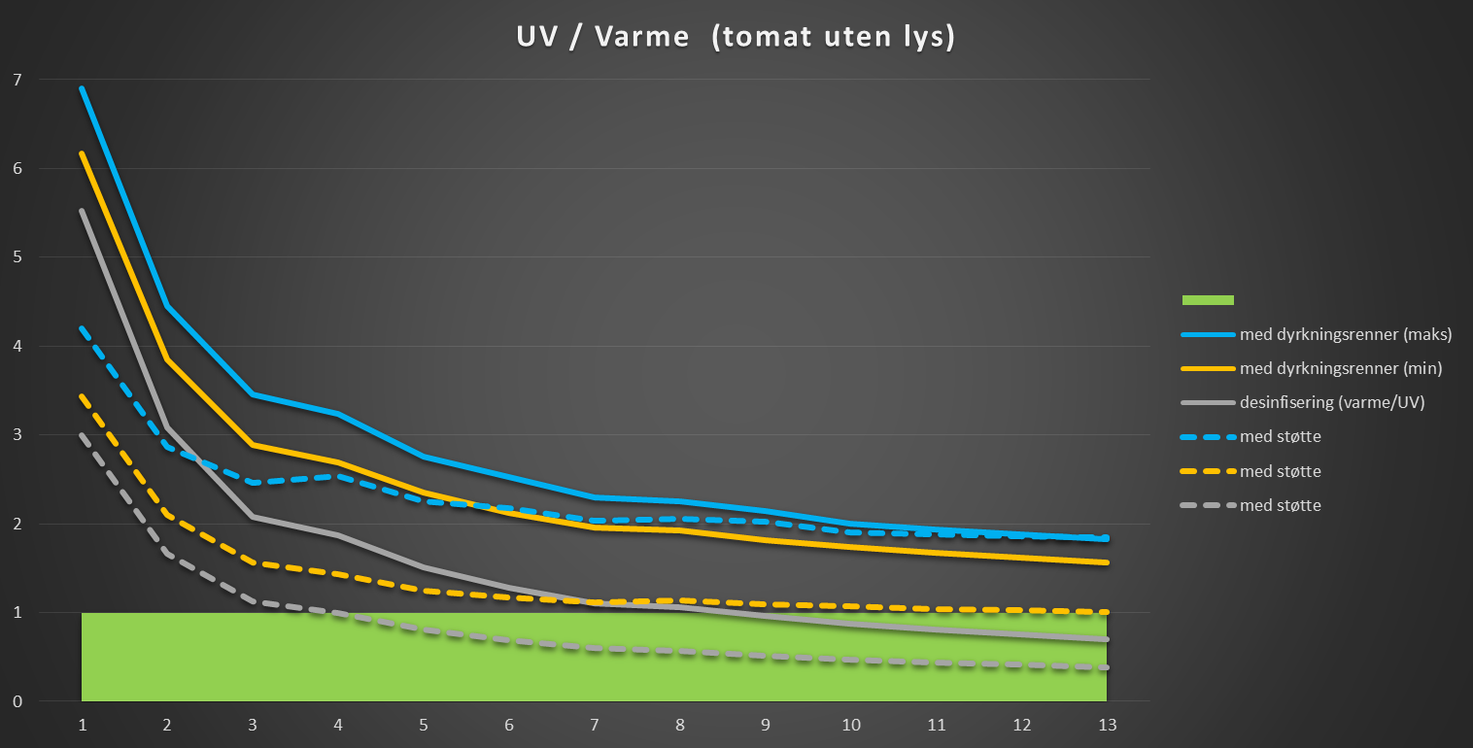
Økonomiske smerte grense

Slide 32
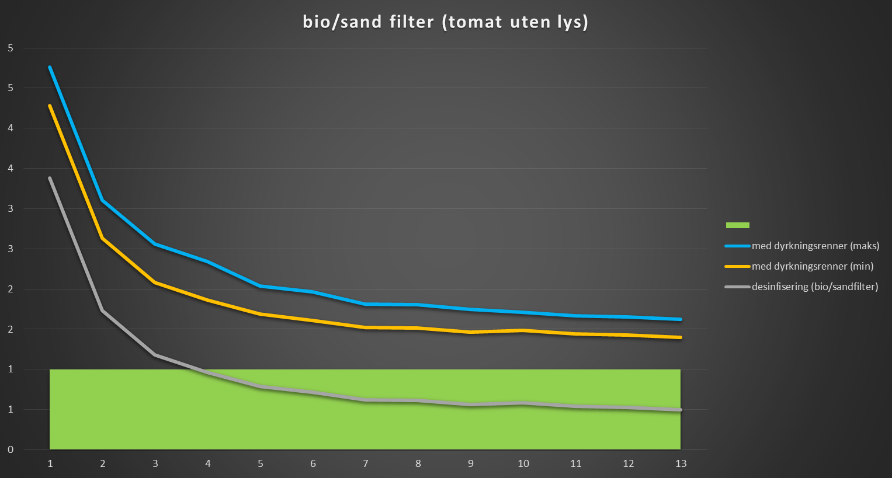
Økonomiske smerte grense
Notes:
Grå linje er uten renner => dvs at innsamling er allerede på plass

Slide 33
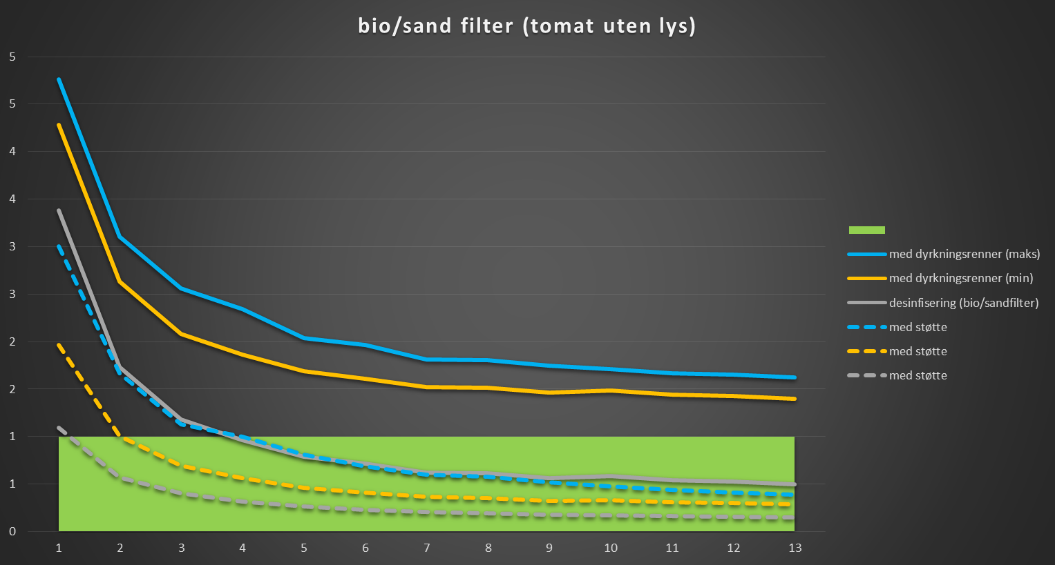
Økonomiske smerte grense
Notes:
Grå linje er uten renner => dvs at innsamling er allerede på plass

Slide 34
Uten gjenbruk: tilpassing vanning/dyrkingssteknikk ?
Avrenning i tomat/agurk kan halveres ved å tilpasse dyrkings/ vanningsteknikk uten at det går på bekostning av avling og kvalitet
Nødvendig med svært god kontroll på vanning (dryppvanningssystem) og på av avrenning (måling)
  Mindre rotvolum: 1 plante på liten dyrkingsmatte
  Tilpasset vanningsteknikk: styring på mindre avrenning
  Regulering av vanning etter innstråling, bladareal, dyrkingstemperatur og ledetall i mattene
  Utfordringer særlig på dager med høy innstråling
  Forutsetter lik vannavgift for alle individuelle drypp

Slide 35
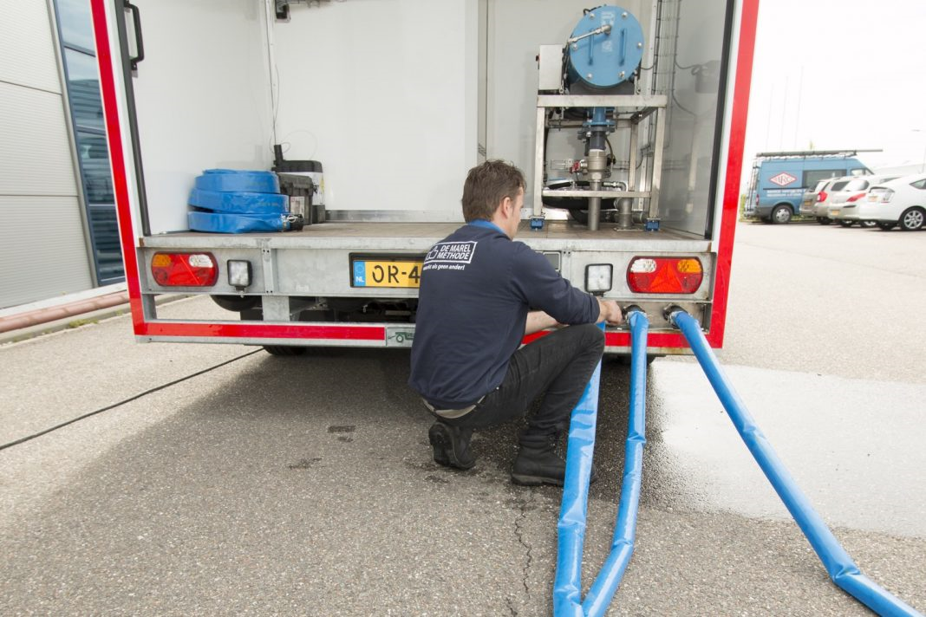

Uten gjenbruk: Mobil rensing ?
Mobil rensing
=> kostnader rund 200-300 nok/m3 ( tar også plantevernmiddel)
=> rask for dyrt
=> kanskje for «rest» vann

Slide 36
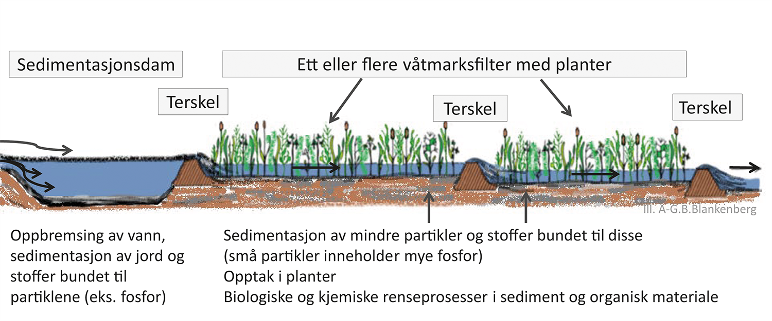
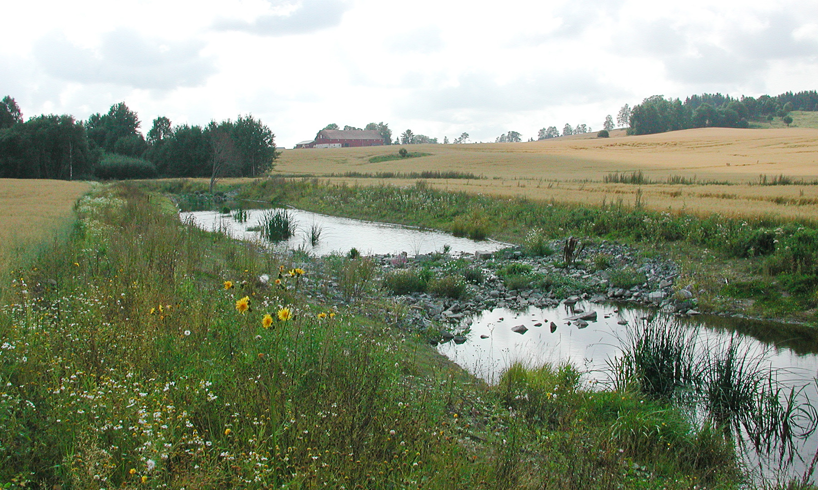
Uten gjenbruk: Fangdammer ?
Tilbakeholdelsen:
Fosfor: 5-60%
Nitrogen: 3-12 %
Store variasjoner mellom år
Notes:
Løsning er ikke 100 %
NIBIO anbefale ikke denne løsninger for veksthusene, men kanskje litt annerledes støtte ordning, sånn at de passer for alle
Eller alle bedrifter under hvis størrelse

Slide 37
Takk for oppmerksomheten

